Slide 1

О реализации регионального проекта по организации медицинского электронного документооборота в муниципальных образовательных организациях
Чадова Елена Анатольевна
Заместитель Министра здравоохранения
Свердловской области, к.м.н.
Малямова Любовь Николаевна
Заместитель начальника отдела организации
медицинской помощи матерям и детям
Министерства здравоохранения
Свердловской области, д.м.н.
Екатеринбург 2018 г.

Slide 2
Комитет Государственной Думы РФ по охране здоровья разрабатывает законопроект о «Школьной медицине»
с 2016 году Минздравом России инициирован и принят к исполнению пилотный проект «Школьная медицина»

Slide 3
Во исполнение протокола совещания в режиме видеоконференцсвязи по вопросам реализации пилотного проекта по школьной медицине с органами исполнительной власти субъектов Российской Федерации в сфере образования и в сфере охраны здоровья под председательством заместителя Министра образования и науки Российской Федерации Т.Ю. Синюгиной и заместителя Министра здравоохранения Российской Федерации Т.В. Яковлевой от 18.12.2017 № 05/15/141 поручено:
- проработать вопрос формирования дистанционных центров для проведения интерактивных мероприятий по формированию принципов здорового образа жизни, профилактике заболеваний, важности вакцинации, трансляции знаний в общеобразовательные организации региона;
- рассмотреть возможность подключения медицинских блоков общеобразовательных организаций к медицинским информационным системам субъекта Российской Федерации для возможности просмотра и ведения электронной медицинской карты обучающегося с учетом организации защищенного способа передачи данных;
- принять совместные региональные акты по взаимодействию в сфере охраны здоровья обучающихся в общеобразовательных организациях, а также меры по лицензированию медицинской деятельности общеобразовательных организаций;
- разработать региональные планы мероприятий по охране здоровья обучающихся в общеобразовательных организациях с учетом целей пилотных проектов по школьной медицине и по совершенствованию работы поликлиник с применением технологий бережливого производства.

Slide 4
Нормативно-правовая база совершенствования школьного здравоохранения Свердловской области
Постановлением Правительства Свердловской области от 26.06.2009 г. №737‑ПП «О Концепции "Совершенствование организации медицинской помощи учащимся общеобразовательных учреждений в Свердловской области на период до 2025 года»,
Приказ Министерства здравоохранения и Министерства общего и профессионального образования Свердловской области от 16.09.2014 №1178-п/210-д «О совершенствовании медицинского обеспечения в образовательных организациях Свердловской области»,
Совместный приказ Министерства здравоохранения и Министерства общего и профессионального образования Свердловской области от 3.08.2017/ 5.09.2017 №1325-п/292-и «О минимизации рисков инфекционных заболеваний в образовательных (оздоровительных) организациях Свердловской области», в целях совершенствования оказания медицинской помощи несовершеннолетним в образовательных организациях
Совместный приказ Министерства здравоохранения Свердловской области от 23.03.2018 №438-п «О внедрении организационного стандарта работы отделений организации медицинской помощи несовершеннолетним в образовательных организациях в учреждениях здравоохранения Свердловской области, оказывающих медицинскую помощь детям»

Slide 5
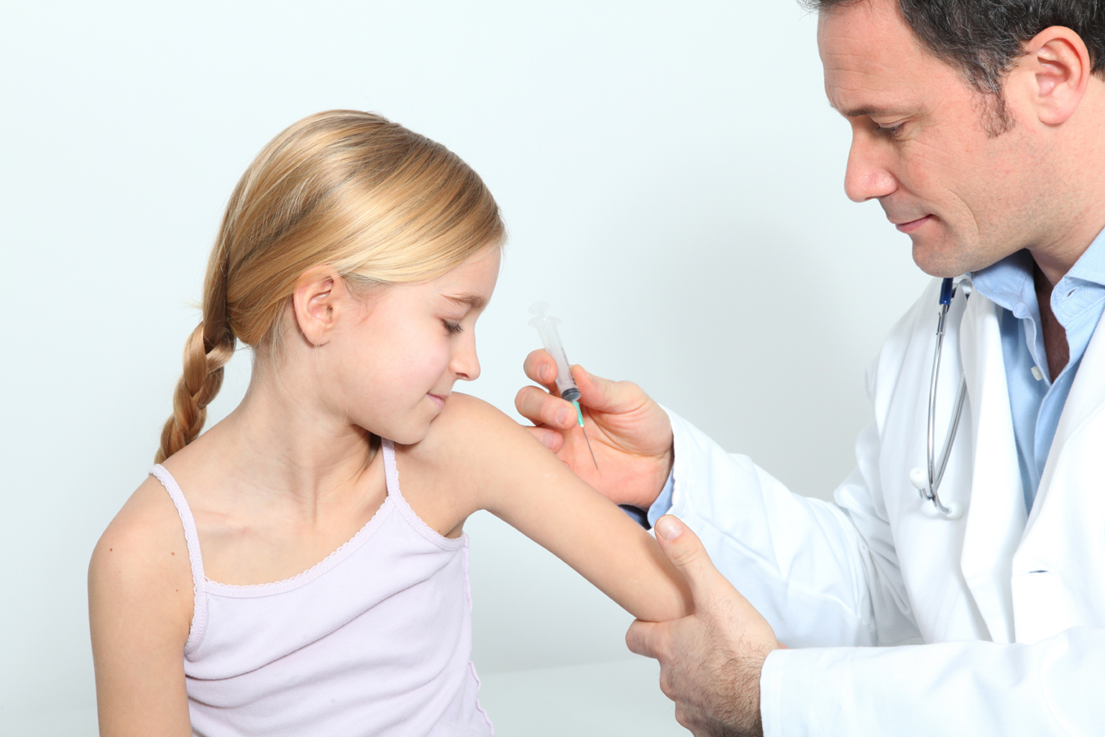
Организация оказания первичной медико-санитарной помощи обучающимся осуществляется органами исполнительной власти в сфере здравоохранения, в то же время образовательная организация обязана предоставить помещение с соответствующими условиями для работы медицинских работников
В 2018 году в Свердловской области (по данным Минобразования):
1046 общеобразовательных организаций – в 984 имеются медицинские кабинеты, 99,7% мед.кабинетов пролицензированы.
1254 дошкольные образовательные организации – в 1154 имеются медицинские кабинеты, 98,8% мед.кабинетов пролицензированы.
Укомплектованность кадрами ОМПО в 2018 г.:
В 5 муниципальных образованиях в образовательных организациях работают школьные стоматологические кабинеты (основной приоритет в работе – профилактика)
Число учащихся, воспитанников в субъекте | Число ДОУ (юр. лиц) | Число ОУ (юр. лиц) | Врачебный персонал |  |  | Средний медицинский персонал
 |  |  | Штатн. долж-й (уд.) | Число занятых (ед.) | Число физ. лиц (ед.) | Штатн. долж-й (уд.) | Число занятых (ед.) | Число физ. лиц (ед.)
630443 | 1254 | 1046 | 678,25 | 475,14 | 675 | 2328,5 | 1938,87 | 1550

Slide 6

Современная система организации медицинского обеспечения в образовательных организациях
ДЕТСКАЯ ПОЛИКЛИНИКА
Отделение организации
медицинской помощи детям
в образовательных организациях –
врачи педиатры, фельдшеры
Образовательные
организации (школы)-
Кабинеты здоровья (42)
медицинские кабинеты в школах
и детских садах:
врач-педиатр/фельдшер,
медицинская сестра
Центры здоровья (6)
стоматологические
кабинеты в школах (20)
- врач стоматолог
Клиники дружественные к молодежи (9)
Кабинеты медико-социальной помощи
Совместный приказ Министерства здравоохранения СО
и Министерства общего и профессионального образования СО от 16.09. 2014
№1178-п/210-д «О совершенствовании медицинского обеспечения
в образовательных организациях Свердловской области»

Slide 7
Системная работа по сохранению и укреплению здоровья школьников
Система образования
(Кабинеты здоровья в школах)
Система здравоохранения
формирование культуры здоровья и здорового образа жизни;
создание здоровьесберегающей среды, режима, нагрузки;
организация и проведение профилактических мероприятий;
санитарно-гигиенический мониторинг;
мониторинг состояния здоровья, диспансерное наблюдение за обучающимися;
организация и проведение оздоровительных мероприятий
организация просветительской работы среди школьников, педагогов, родителей

Slide 8
Системная работа по сохранению и укреплению здоровья школьников
Внедрена система организации профилактических осмотров с участием специалистов МО 1-го, 2-го и 3-го уровней (794 384 несовершеннолетних);
Разработан алгоритм оценки результатов профилактических осмотров;
Проведен аудит качества оказания медицинской помощи обучающимся в образовательных организациях;
Выполнены хронометражные исследования, определен перечень оказываемой медицинской помощи и оценка нагрузки медицинских работников ОМПО;
Разработан и внедрен организационный стандарт работы отделений организации медицинской помощи несовершеннолетним в образовательных организациях детских поликлиник Свердловской области;
В детские поликлиники закуплены автоматизированные комплексы диспансерного обследования;
Проведено он-лайн анкетирование для выявления факторов риска у школьников (около 3 500 школьников).

Slide 9

Образ жизни детей (данные он-лайн анкетирования 2018 г., опрошено - 3313 школьников
11-17 лет)
Только 17,2% соблюдают режим питания, не завтракают 41,1%
Низкий уровень физической активности – 47,2%;
Малоподвижное поведение - 39%
Недостаток сна, ежедневно -18,7%
Депрессивные симптомы – 19,0%
Несколько раз в неделю чувствуют: - раздражительность 39,2%
- Нервное напряжение 32,7%,
Подавленность 13,6%
7,1% указали, что курят
21,7% употребляют пиво и другие алкогольные напитки
4,7% пробовали наркотические вещества
53,7% проводят с гаджетами, компьютерами более 3 часов в день.
Девочки проводят за компьютером больше времени чем мальчики
50% отметили наличие низкой физической активности (путь от дома до школы, не более 15 мин.)
Недостаток сна у 35%, наиболее выраженный (52%) у подростков 15 лет.
60% ложится спать и берет с собой гаджет (для просмотра видео, игр)

Slide 10





Министерство здравоохранения
Свердловской области
Министерство общего и профессионального образования
Свердловской области
Программа гигиенического воспитания «Здоровье школьника»
1. Занятия и лекции для детей.
2. Лекции для родителей.
3. Беседы с педагогами.
В 2017-2018 гг. приняли участие 15 муниципальных образований области:
Более 350 лекций и интерактивных занятий для школьников;
70 лекций для родителей и педагогов.
В программе приняли участие более 10 тыс.школьников,
1, 5 тыс. родителей и педагогов.
1) ФГБОУ ВО УГМУ Минздрава России организовано обучение педагогов по программе:
«Здоровьесберегающие технологии в образовательных учреждениях» (заявку на обучение можно подать по телефону (343 ) 214-86-93).
2) Свердловский областной центр профилактики и борьбы со СПИД по программам превентивного обучения школьников.

Slide 11

Результаты аудита качества оказания медицинской помощи обучающимся в образовательных организациях
Установлено:
Низкая информатизация школьных служб здравоохранения;
Неэффективное взаимодействие между медицинскими работниками ОМПО и участковыми врачами педиатрами (отсутствие преемственности в работе, обмена информацией о здоровье несовершеннолетних;
Недостаточное взаимодействие образовательных организаций с центрами здоровья
Недостаточная работа по обмену данными по результатам профилактических осмотров несовершеннолетних в части выявления значимых проблем, имеющих место в образовательных организациях
Для решения проблемы необходимо:
Организация системы безопасного хранения управления и использования индивидуальными медицинскими данными, мониторинг тенденций состояния здоровья.
Обеспечение защищенного доступа к электронным медицинским картам медицинским работникам ОМПО с рабочих мест в образовательных организациях.

Slide 12

Пилотный проект по организации медицинского электронного документооборота между медицинскими организациями и медицинскими кабинетами на базе общеобразовательных учреждений на основе ведения электронной медицинской карты (далее – ЭМК)*
Участники пилотного проекта в 2017 году:
г. Полевской, г.Ревда, г.Верхняя Пышма.
организован доступ к медицинским информационным системам медицинских учреждений,
предоставлена возможность ведения ЭМК и получения информации о состоянии здоровья ребенка,
формирование электронного направления в детскую поликлинику, непосредственно в медкабинете ОО
разработаны методические рекомендации по ведению ЭМК медицинским работником медицинского кабинета в ОО.
*приказ Министерства здравоохранения Свердловской области «О проведении пилотного проекта по организации медицинского электронного документооборота между медицинскими организациями и медицинскими кабинетами на базе общеобразовательных учреждений Свердловской области», 2017

Slide 13
В соответствии со стандартом оснащения медицинского блока отделения организации медицинской помощи несовершеннолетним в образовательных организациях*
В каждом медицинском кабинете, имеющем лицензию должен быть:
Персональный компьютер - 1 комплект
Принтер -1 комплект
*Приказ МЗ РФ от 5 ноября 2013 г. №822-н «Об утверждении порядка оказания медицинской помощи несовершеннолетним, в том числе в период обучения и воспитания в образовательных организациях»
Итого медицинских кабинетов в школах, оснащенных компьютерами: | 98
из них полностью удовлетворяют требованиям | 22
из них есть компьютер и доступ в интернет | 50
Итого медицинских кабинетов в детских садах, оснащенных компьютерами: | 67
из них полностью удовлетворяют требованиям | 23
из них есть компьютер и доступ в интернет | 22

Slide 14
Персональный компьютер, с параметрами не ниже перечисленных :
- процессор 2 ядра с частотой не менее 1 ГГц 5;
- монитор не менее 19«;
- клавиатура;
- мышь;
- браузер Mozilla Firefox;
- операционная система (программное обеспечение ViPnet-client для сети 1691, антивирусное программное обеспечение с действующим сертификатом ФСТЭК).

Slide 15
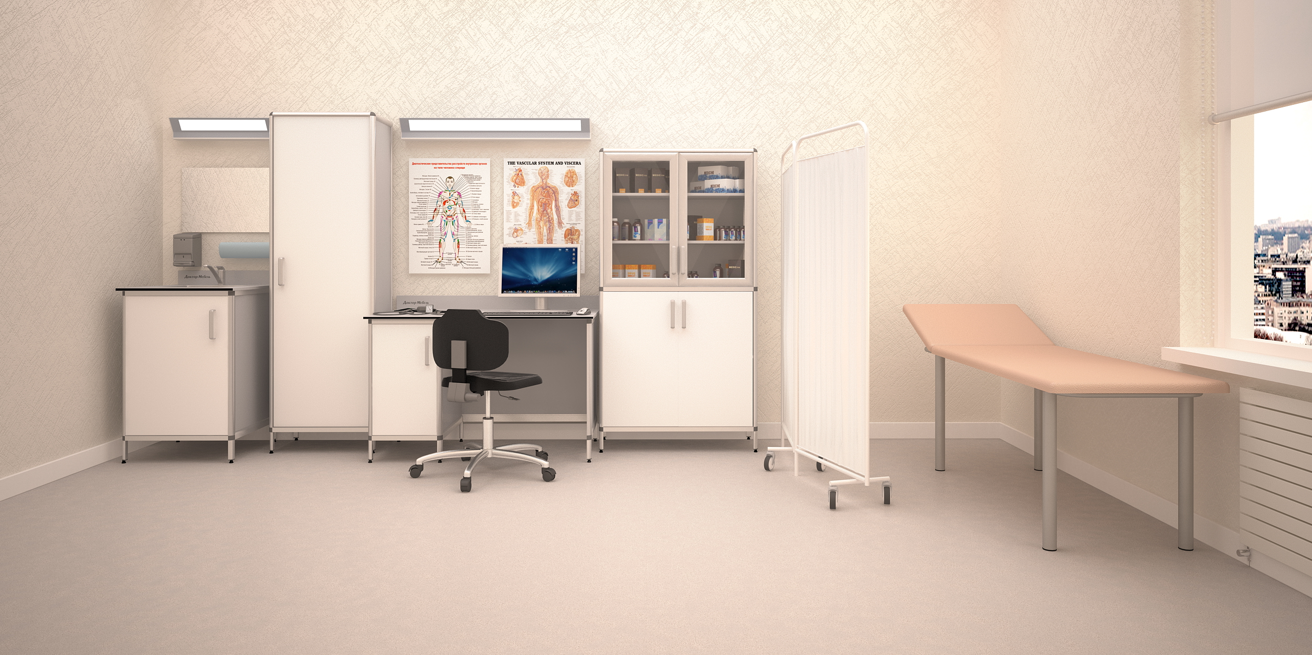
Организация медицинского электронного документооборота между медицинскими кабинетами и медицинскими организациями позволит:
Обеспечить своевременный обмен электронными данными по защищенному каналу с электронной медицинской картой в медицинской организации;
Создать автоматизированные рабочие места в медицинских кабинетах образовательных организаций;
Организовать мониторинг здоровья обучающихся, получать информацию по каждому ребенку, что позволит проводить дифференцированное медицинское наблюдение, определять приоритеты при разработке индивидуальных профилактических и реабилитационных программ;
На основе анализа состояния здоровья всех обучающихся медицинский работник сможет вносить предложения в план профилактической работы образовательной организации.

